Slide 1

Человеческий фактор при принятии управленческих решений
Терентьева Татьяна Валерьевна
Доктор экономических наук, профессор
Ректор ВВГУ
Пашук Наталья Руслановна
Кандидат экономических наук, доцент
ВЛАДИВОСТОКСКИЙ ГОСУДАРСТВЕННЫЙ УНИВЕРСИТЕТ, 2022

Slide 2

План лекции
1. Стили руководства
2. Человеческие факторы, влияющие на принятия решений
3. Лидер – менеджер
4. Влияние стиля управления менеджера на политику управления организацией
5. Подчиненные в системе принятия решений
6. Задание

Slide 3
Стили руководства: Авторитарный
Тип управленческих решений | Решения принимает индивидуально
Организационная структура | Высокоцентрализованная
Контроль за исполнением решений | Жестко, регулярно
Отношение к дисциплине | Жестко, формально
Стимулирование | Неотвратимое наказание
Отношение к подчиненным | Зависит от настроения

Slide 4
Стили руководства: Демократический
Тип управленческих решений | Коллективно, коллегиальный
Организационная структура | Централизованная
Контроль за исполнением решений | Мягкие формы контроля, высокая степень доверия
Отношение к дисциплине | Различные методы поощрения
Стимулирование | Разумная достаточность
Отношение к подчиненным | Со всеми как с равными

Slide 5
Стили руководства: Либеральный
Тип управленческих решений | Коллегиально
Организационная структура | Низко централизованная
Контроль за исполнением решений | Зависит от объекта
Отношение к дисциплине | Безразличное
Стимулирование | Формально-попустительское
Отношение к подчиненным | Мягкая манера поведения

Slide 6
Стили руководства
Стиль руководства | Преимущества | Недостатки
Авторитарный | Чёткость и оперативность в управлении Минимизирует время принятия решения Создает видимое единство управленческих действий На новых предприятия позволяет быстрее справиться с трудностями становления | Подавление инициативы сотрудников Отсутствие действительных стимулов труда Неудовлетворенность сотрудников результатами труда Боязнь подчиненных совершить ошибку Плохой психологический климат в коллективе
Демократический | Активное привлечение сотрудников в жизнь компании Полное доверие по отношению к сотрудникам Работники редко вступают в конфликты Стимулирование инициативы и творчества подчинённых | Длительность приятия решения Отсутствие централизованного контроля Нарушение дисциплины в коллективе
Либеральный | Свобода творчества подчиненных Неформальные отношения в коллективе | Уход от принятия стратегически важных решений Равнодушие к критике Перекладывание принятия решения на подчиненных Неудовлетворенность коллектива качеством управления

Slide 7
Человеческий фактор принятия управленческих решений включает
Делегирование полномочий
Осуществление коммуникаций, наличие обратной связи с персоналом и потребителями
Поведенческие особенности руководителя, организационная культура
Стиль руководства, отношение к нанятому персоналу и организация совместной работы с целью разработки управленческих решений
Методы кадровой работы и система управления персоналом
Своевременное предупреждение конфликтов

Slide 8
Делегирование полномочий
Причины нежелания делегировать полномочия:
Заблуждения руководителя: «я это сделаю лучше»
Отсутствие доверия к подчинённым
Боязнь риска
Неэффективный механизм контроля
Причины блокирования делегирования полномочий:
1. Подчинённому лень решать проблему самому
2. Подчинённый боится критики
3. У подчинённого отсутствуют ресурсы и информация
4. Подчинённый боится лишней работы
5. У подчинённого нет стимулов

Slide 9
Лидер или менеджер
Лидер - философ, прокладывающий путь
Стратегическое виденье (развитие)
Сосредоточен на людях
Внушает доверие
Спрашивает: что и почему
Смотрит в будущее
Лидерами рождаются
Менеджер – это исполнитель, нацеленный на выполнение задач:
1. Тактическое виденье (поддерживает)
2. Сосредоточен на системе и структуре
3. Сосредоточен на контроле
4. Спрашивает: что и когда
5. Смотрит на прибыль
Хорошими менеджерами становятся

Slide 10
Лидер или менеджер?
Куда направить ресурсы?
Какую стратегию работы выбрать?
Что усилить и от чего избавиться?
Какие сотрудники эффективны?
Как работать с поставщиком?
Какую маркетинговую политику использовать?
Каким клиентам и что передать?

Slide 11

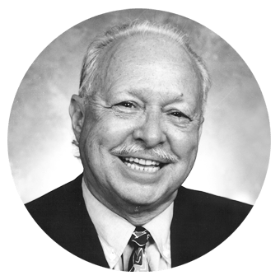
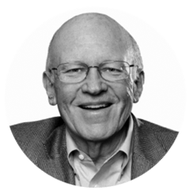
Лидер или менеджер?
Пол Херси
Американский специалист по управлению. Профессор нескольких университетов. Соавтор концепции ситуационного лидерства. Основатель консалтинговой компании и Центра исследования лидерства.
Кен Бланшар
Американский исследователь поведения. Эксперт в области менеджмента. Соавтор концепции ситуационного лидерства. Автор 50 книг переведенных на 37 языков.

Slide 12
Подчиненные и стиль управление
К О М П Е Т Е Н Т Н О С Т ь | Разочарованный эксперт Поощряющий | Вовлечённые профессионал Делегирующий
 | Разочарованный стажер Убеждающий | Вовлеченный ученик Указывающий
 | М О Т И В А Ц И Я

Slide 13
Политика управления организацией
Тип политики | Пример управления источниками финансирования | Пример дивидендной политики | Степень риска управления
Агрессивная политика управления организацией | Преобладание краткосрочного кредита в общей сумме всех источников финансирования | Политика стабильного уровня дивидендов Политика постоянно возрастания размера дивидендов | Высокие риски
Умеренная (компромиссная) политика управления организацией | Нейтральный (средний) уровень краткосрочных обязательств в общем объёме финансирования | Политика минимального стабильного размера дивидендов с надбавкой в отдельные периоды | Есть риски, но они управляемы
Консервативная политика управления организацией | Большая доля собственного капитала и долгосрочные кредитов и займов | Остаточная политика дивидендных выплат Политика стабильного размера дивидендных выплат | Безрисковое управление

Slide 14
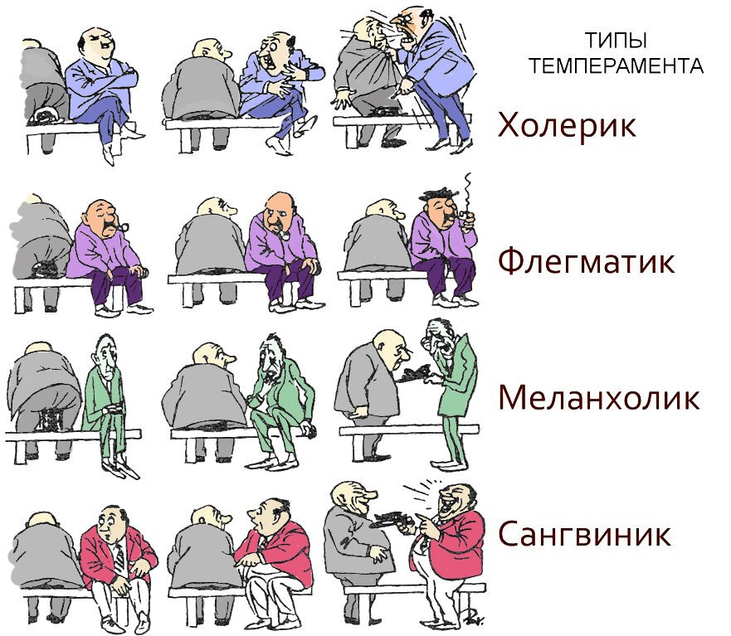
Типы темперамента
Меланхолик
Холерик
Сангвиник
Флегматик

Slide 15
Спасибо за внимание!

